Slide 1

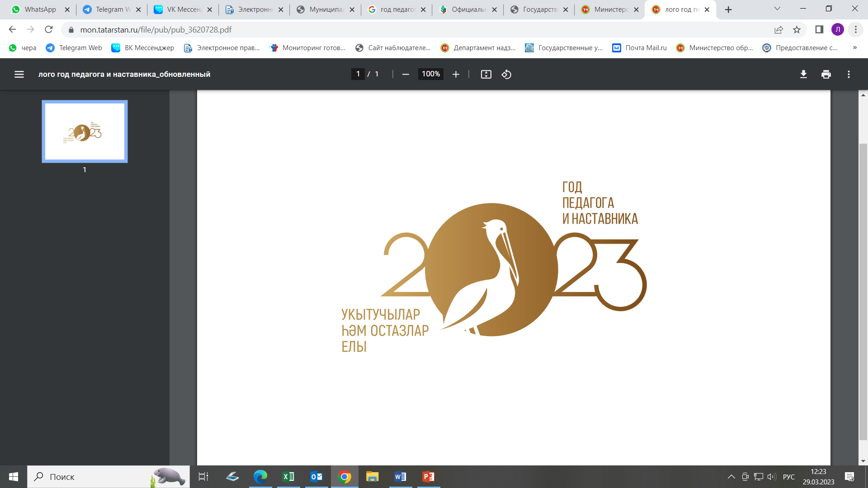
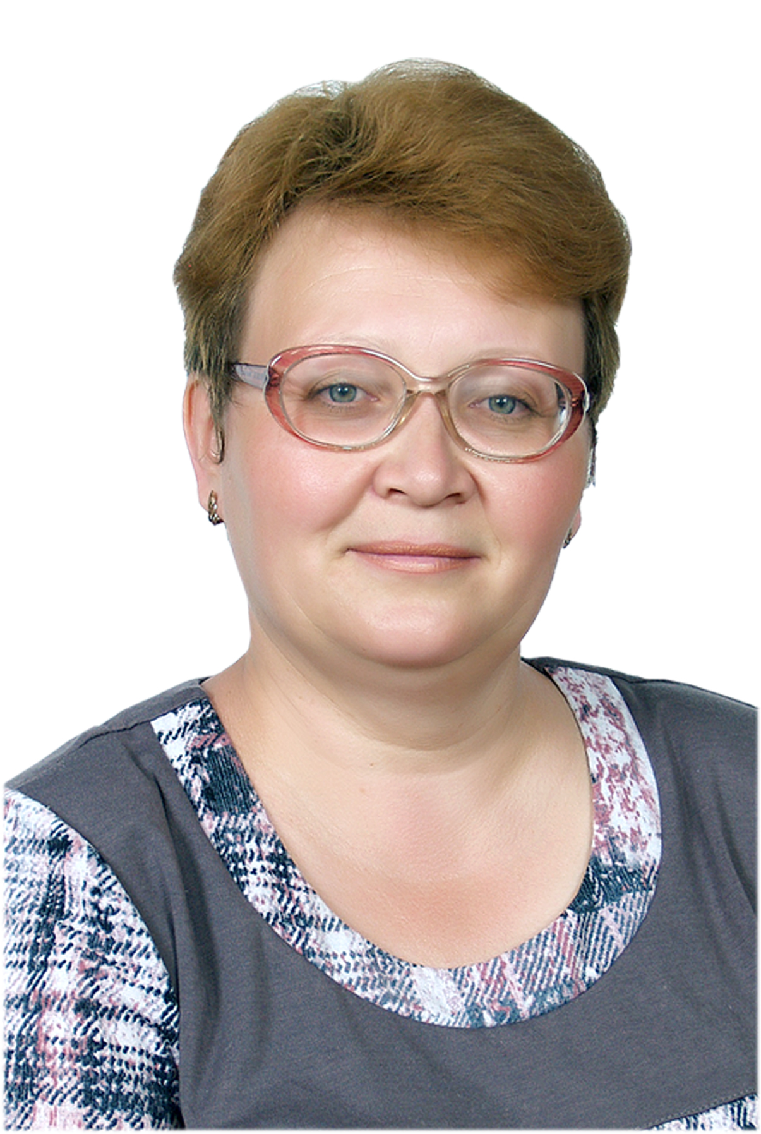
Педагог-Наставник
«Чтобы стать настоящим воспитателем детей,нужно отдавать им свое сердце»
Тэрбияче -Наставник
"Балалар очен чын тэрбияче булыр өчен, аларга үз йөрәгеңне бирергә кирәк»
Минкина Анна Анатольевна
воспитатель первой квалификационной категории
МБДОУ «Бахтинский детский сад»
Чистопольского муниципального района Республики Татарстан.

